Slide 1
労働者派遣事業 新規許可事務説明会
～労働者派遣事業を始めようとする方に～
東京労働局需給調整事業部
２０２５年２月

Slide 2
１．労働者派遣事業の概要
２．申請の手続き
３．申請に必要な書類と要件

Slide 3
労働力需給調整システム
労働力需給調整とは、労働力を需要する側（人を求めている事業所）と労働力を供給する側（働こうとする求職者）との間に立って、両者が円滑に結合するよう調整することをいいます。
主な需給調整事業は次のとおりです。
労働者派遣事業
労働者供給事業
請負事業
職業紹介事業

Slide 4
派遣事業とは
労働者派遣事業とは、派遣元事業主が雇用する労働者を、派遣先の指揮命令を受けて派遣先のために労働に従事させることを業として行うことをいう。
（労働者を他人に雇用させることを、約してするものを含まない。）
派遣元事業主
労働者派遣契約
派遣先事業主
雇用関係
指揮命令関係のみ
派遣労働者

Slide 5
労働者供給事業とは
供給契約に基づき労働者を他人の指揮命令を受けて労働に従事させることをいい、労働者派遣に該当するものは含まないものとする。
供給契約
供給元
供給先
雇用関係
雇用関係
労働者
供給契約
供給元
供給先
支配従属関係
（雇用関係を除く）
雇用関係又は
労働者
指揮命令関係
なお、労働者供給事業は、労働組合法の労働組合、職員団体、労働組合の団体等が無料で行う場合の他は、全面的に禁止されています。

Slide 6
請負とは
請負とは、労働の結果としての仕事の完成を目的とするものです。
派遣との違いは、請負には注文主と労働者との間に指揮命令関係を生じないという点にあります。
請負業者
請負契約
注 文 主
指揮命令関係は生じない
雇 用 関 係
労 働 者

Slide 7
職業紹介事業とは
紹 介 者
求 人 申 込
求 職 申 込
紹介あっせん
求 職 者
求 人 者
雇 用 契 約
職業紹介とは、職業安定法第４条第１項において、「求人及び求職の申込みを受け、求人者と求職者との間における雇用関係の成立をあっせんすることをいう。」と定義されています。

Slide 8
派遣事業の概要
労働者派遣事業
■許可制 （労働者派遣事業の適正な運営の確保及び派遣労働者の保護等
に関する法律 第５条）
■更新が必要 （最初は３年、以後５年毎 派遣法第10条）
・有期雇用派遣労働者：期間を定めて雇用される派遣労働者
（法第３０条第１項）
・無期雇用派遣労働者：期間を定めないで雇用される派遣労働者
（法第３０条の２第１項）
・登録型派遣：派遣希望者をあらかじめ登録し、派遣する時に有期雇用
派遣労働者として労働者派遣をする。
・常用型派遣：常時雇用される労働者の中から労働者派遣をする。

Slide 9
派遣が禁止されている業務
① 港湾運送業務
② 建設業務
③ 警備業務
④ 病院等における医療関係の業務（一部を除く）
⑤ その他
弁護士、司法書士、税理士（一部業務は除く）、
社会保険労務士（一部業務は除く） 等
マニュアルP7

Slide 10
１．労働者派遣事業の概要
２．申請の手続き
３．申請に必要な書類と要件

Slide 11
申請から許可までの流れ
※審査が滞りなく進んだ場合
受 理 月
受理の翌月
受理の翌々月
1日付許可予定
申請書類の提出・受理
労働局内審査
（実地調査や書類審査）
厚生労働省内審査
労働政策審議会
※ 書類の不備等により、１度目の申請では受理できないケースがほとんどです。
余裕をもって相談・申請にお越しください。
月末は非常に混雑いたしますので、出来るだけ月初のご来局をお願いいたします

Slide 12
申請書類の提出先について
申請者の所在地（法人の場合はその主たる事務所の所在地）を管轄する都道府県労働局を経由して厚生労働大臣に提出しなければなりません。
東京労働局
本店（東京都）
本店登記
（埼玉県）
社長の自宅等の理由により
その場所で事業は行っていない
支店（大阪府）
支店（福岡県）
事務所所在地
（東京都）
A社
B社
すべての事業所分をまとめて提出
マニュアルP9

Slide 13
申請に必要な手数料について
●
労働者派遣を行う１事業所の申請に際し、
１２万円分の収入印紙が必要です
●
複数事業所を同時申請される場合は、
２事業所目以降は１事業所ごとに５万５千円の収入印紙が必要です。
また、登録免許税（９万円）の納付が必要です。
（申請者が税務署、銀行、郵便局等で納付）
●
マニュアルP11

Slide 14
１．労働者派遣事業の概要
２．申請の手続き
３．申請に必要な書類と要件

Slide 15
法人に関する書類
①
定款
内容に変更があり変更後の定款を新たに作成していない場合は、
変更事項にかかる株主総会の議事録も添付
登記簿謄本
履歴事項全部証明書
ただし法人番号（１３桁）または会社法人番号（１２桁）がわかり、
登記情報連携システムで登記情報の確認が出来た場合は添付不要です。
事業目的に建設業や警備業等の記載がある場合
派遣事業適用除外業務には派遣しない旨の誓約書を提出してください。
②
要件
事業目的から労働者派遣事業を行うことが読み取れること
一定の欠格事由（一定の労働法等に違反して罰金の刑に処せられ、その後５年を経過しない等）に該当しないこと
専ら労働者派遣の役務を特定の者に提供することを目的として行われるものでないこと
マニュアルP9-11、13-15

Slide 16
代表者、役員、派遣元責任者に関する書類（監査役、社外取締役等含む。）
③・⑨
住民票
・本籍地記載のもの
・マイナンバー（個人番号）の記載がないもの
・申請日の３ヶ月以内に発行されたもの
・日本在住の外国人の方は国籍、在留資格、在留期間記載のもの
・住民票と居所が異なる場合は居所の確認できるもの
（公共料金の領収書等）
履歴書
・派遣元責任者が役員と兼務する場合は兼用で可
・派遣元責任者の履歴書
･･･雇用管理経験（３年以上）、役職及び部下の数を記載
派遣元責任者講習受講証明書
④・⑩
⑪
マニュアルP9-11

Slide 17
代表者、役員、派遣元責任者に関する要件
一定の欠格事由（禁錮以上の刑又は一定の労働法等に違反して罰金の刑に処せられ、
その後５年を経過しない等）に該当しないこと（マニュアル参照）
住所及び居所が一定しない等、生活根拠が不安定なものでないこと。
派遣元事業主となり得る者の名義を借用して許可を得るものではないこと。
■派遣元責任者については、以下の要件も必要となります。
派遣元責任者を適切に選任、配置していること。
自己の雇用する労働者又は役員（監査役不可）かつ、派遣元で派遣元責任者として
業務に専念できる者を選任すること
②労働者派遣が行われている地域に日帰りで往復できること
③職務代行者を選任すること
④派遣元責任者講習を許可の申請の受理の日前３年以内に受講すること
⑤３年以上の雇用管理経験があること
■代表者、役員が外国人の場合
入管法別表第一の二の表の「高度専門職第一号ハ」、「高度専門職第二号」及び「経営・管理」若しくは別表第二の表のいずれかの在留資格を有する者、又は資格外活動の許可を受けて派遣元事業主としての活動を行う者であること
■派遣元責任者が外国人の場合
入管法別表第一の一及び二の表並びに別表第二の表のいずれかの在留資格を有する者であること
マニュアルP13-15、18-20

Slide 18
資産に関する書類
⑤
直近の事業年度における
貸借対照表、損益計算書、株主資本等変動計算書
確定申告書の別表１、別表４
法人税の納税証明書（その２所得金額用）
⑥
⑦
✔
□
上記書類は同じ決算期で揃え、計算書を用いて資産要件を確認
法人設立して間もなく決算期を迎えていない場合
▶ 法人設立日の貸借対照表を添付
✔
□
マニュアルP9-11

Slide 19
資産要件
基準資産額 ＝ 資産総額 － 負債総額 － 繰延資産 － 営業権(のれん)
①基準資産額が２，０００万円以上
（1事業所あたり）
②基準資産額が負債総額の７分の１以上
③現金・預金の額が１，５００万円以上
（ 1事業所あたり）
直近の貸借対照表
資産の部 現金 預金 繰延資産 営業権(のれん) | 負債の部
 | 純資産の部
マニュアルP22-23

Slide 20
資産要件を満たさない場合の措置
資産に関する許可要件をどれか１つでも満たさない場合、
追加書類により資産要件が満たすか再審査します。
中間決算または月次決算を行い利害関係のない公認会計士
もしくは監査法人に監査証明を発行してもらい提出してください。
（税理士は不可）
追加書類
・中間決算又は月次決算の貸借対照表、損益計算書
・監査証明（利害関係が無い旨を明記）
マニュアルP22-23

Slide 21
事業所に関する書類
⑧
事業所の使用権を証する書類
・事業所が所有する物件の場合･･･建物不動産登記事項証明書
ただし、所在・家屋番号又は不動産番号を伝えていただき、労働局にて登記情報連携
システムを利用することにより登記情報が確認出来た場合は提出不要
・事業所が賃貸借物件の場合･･･賃貸契約書コピー
・転貸や同居の場合は、別途書類が必要
・複数の法人と同居や、住居兼用の場合は、契約内容やレイアウトに留意が必要
事業所のレイアウト図
・社名表示、机、イス、キャビネット、パーティション等まで記入し、派遣元
責任者の席、職務代行者の席、相談スペース、個人情報保管場所を示す
①
■要件
・事業で使用し得る面積が２０㎡以上あること。
・使用目的が事務所であること。（業種等が限定されている場合は注意：要承諾書）
・事業所の独立性が保たれていること。
・個人的秘密を保持し得る構造であること。
・事業の運営に好ましくない場所にないこと。
マニュアルP10、20-22、23
参考資料５

Slide 22
賃貸借物件でなおかつ転貸借の場合
オーナー
転貸借の承諾書（写）
原契約書（写）
会社Ａ
転貸借契約書（写）
申請会社Ｂ
原契約書において、又は既に申請会社名を明記した形で転貸が認められている
場合には転貸借の承諾書は必要ありません

Slide 23
⑫個人情報の適正管理に関する書類
派遣事業に携わる部署名もしくは氏名を列挙してください。
１． 個人情報を取り扱う事業所内の職員の範囲は、営業課派遣事業係及び総務課総務員とすることとする。個人情報取扱責任者は派遣事業係○○○○とする。
２． 派遣元責任者は、個人情報を取り扱う１に記載する事業所内の職員に対し、個人情報の取扱いに関する教育・指導を年１回実施することとする。また、派遣元責任者は少なくとも３年に１回は派遣元責任者講習会を受講し、個人情報の保護に関する事項等の知識・情報を得るよう努めることとする。
３． １の個人情報取扱責任者は、派遣労働者等から本人の個人情報について開示の請求があった場合は、その請求に基づき本人が有する資格や職業経験等客観的事実に基づく情報の開示を遅滞なく行うこととする。更にこれに基づく訂正（削除を含む。以下同じ。）の請求があった場合は、当該請求の内容が客観的事実に合致するときは、遅滞なく訂正を行うこととする。
また、個人情報の開示又は訂正に係る取扱いについて、派遣元責任者は派遣労働者等者への周知に努めることとする。
４． 派遣労働者等の個人情報に関して、当該情報に係る本人からの苦情の申出があった場合については、苦情処理担当者は誠意を持って適切な処理をすることとする。
なお、個人情報に係る苦情処理担当者は、派遣元責任者◇◇◇◇とすることとする。
株式会社●●●● ▲▲▲▲支店
個人情報適正管理規程
派遣元責任者の氏名を入れてください。
マニュアルP124

Slide 24
⑬就業規則または労働契約の以下の該当箇所の写し
①教育訓練の受講時間を労働時間として扱い、相当する賃金を支払うことを原則とする
取扱を記載した部分
②無期雇用派遣労働者を労働者派遣契約の終了のみを理由として解雇しないことを記載
した部分
また、有期雇用派遣労働者についても、労働者派遣契約終了時に労働契約が存続して
いる派遣労働者については、労働者派遣契約の終了のみを理由として解雇しないこと
を記載した部分
労働者派遣契約の終了に関する事項、変更に関する事項及び解雇に関する事項につい
て記載した部分
③無期雇用派遣労働者または有期雇用派遣労働者であるが労働契約期間内に労働者派遣
契約が終了した者について、次の派遣先を見つけられない等、使用者の責に帰すべき
事由により休業させた場合には、労働基準法第２６条に基づく手当を支払うことを記
載した部分
マニュアルP10

Slide 25
⑭
派遣労働者のキャリア形成を念頭に置いた派遣先の提供のための
事務手引き、マニュアル
１ 派遣労働者対応
１－１ 派遣労働者に対する相談
○ 派遣労働者との相談はプライバシーに配慮する。
○ 派遣労働者からは将来どのようなキャリアを歩みたいのかの希望を聴取する。
○ 派遣労働者に対し、これまでの経歴を踏まえたキャリアパスの選択肢を示す。
○ 派遣労働者の希望や経歴を踏まえた選択肢に係る派遣労働の多寡等の労働市場の動向についても情報提供する。
１－２ 派遣労働者への紹介
○ 希望する条件に合致する派遣労働があったときは派遣労働者に提示する。
○ その際、可能なかぎり派遣労働者のキャリア形成に資する派遣労働から提示するように努める。
２ 派遣先対応
２－１ 派遣先の開拓
○ 派遣先の開拓にあたっては、従来からの顧客については定期的に訪問して派遣受入希望の有無を確認するほか、新規顧客の開拓も積極的に行う。
○ 開拓にあたっては、当社に所属する派遣労働者の特徴及び成果についてアピールする。
２－２ 派遣受入希望の受付
○ 派遣受入希望の受付にあたっては、その内容が真実であること、法令違反がないことについて予め確認を行う。
２－３ 派遣受入条件の見直し
○ 派遣受入条件に見合った派遣労働が極めて少ない状況である場合には派遣受入条件の見直し等について相談を行うこと
マニュアルP124

Slide 26
その他必要な書類
●参考資料
自己チェックシート(様式第15号)
就業規則を提出いただく場合、労働基準監督署の受理印があるページ
企業パンフレット等事業内容が確認できるもの
①
②
③
●確認書類
①
事業所のレイアウト図
公正採用選考人権啓発推進員選任状況報告
キャリアアップに資する教育訓練に係る説明資料
状況により、別途書類を追加でお願いする場合があります。
②
③
参考資料１
参考資料７

Slide 27
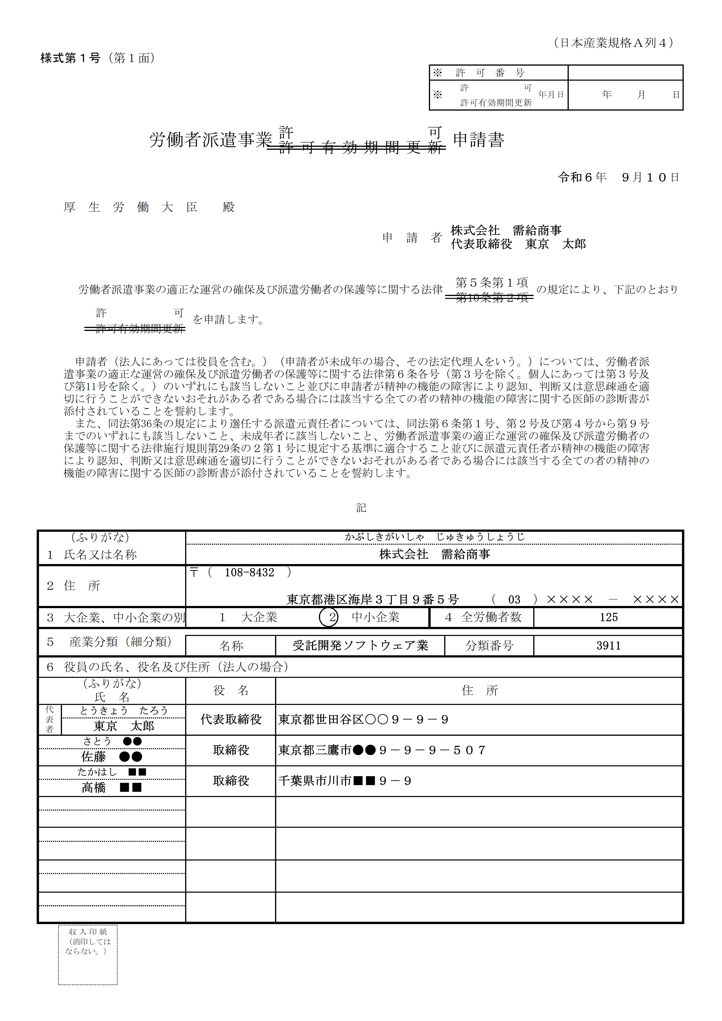
記載例
提出日を記載
法人の場合は、登記簿謄本どおりに
個人の場合は住民票に記載されているとおりに記入ください
中小企業基本法第2条第1項に規定する中小企業者又は同条第5号に規定する小規模企業者である場合には「２ 中小企業」の数字を〇で囲んでください
日本標準産業分類（細分類）
４ケタを記載ください
住所の番地表記は「－」で省略でも構いません
記入欄が不足した場合は、別紙に氏名・役名・住所を記入し、添付してください
収入印紙は、貼らずにお持ちください

Slide 28
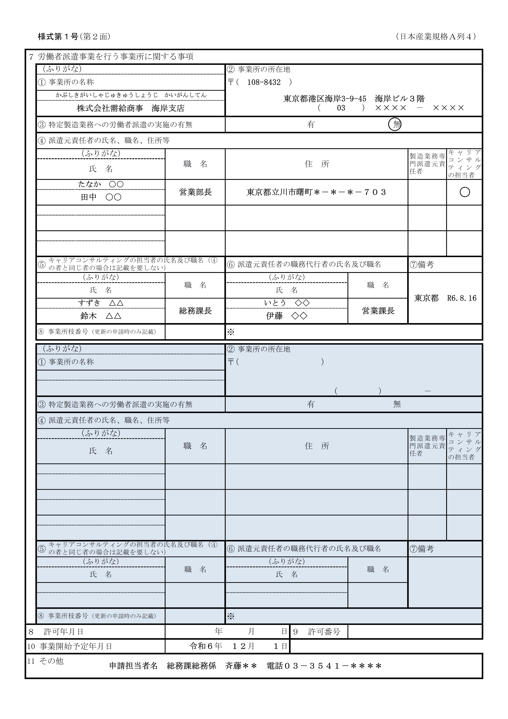
記載例
派遣事業を行う事業所の所在地について、ビル名称、階数、部屋番号まで記載してください
派遣元責任者は１人以上専任してください
派遣労働者１００人を１単位とし、
１単位につき１人以上選任してください
物の製造業務への派遣を予定している場合は、「有」に○をつけてください
派遣元責任者がキャリア・コンサルティングを担当する場合は、キャリア・コンサルティングの担当者欄に○をつけてください
派遣元責任者以外にキャリコンサルティングを担当する者がいる場合は、⑤欄に記載してください
派遣元責任者が不在の場合の職務代行者を記載してください
＊派遣元責任者は兼任不可
講習会を受講した都道府県名と、受講年月日を記載してください
２カ所以上で労働者派遣事業を実施する場合は、この部分に２カ所目の事業所情報を記載してください
なお、３カ所以上の事業所で実施する場合は、第１号（第２面）をもう１枚ご用意頂き記載してください
その他欄には申請担当者の氏名、連絡先を記載してください
新規許可申請の場合は、許可を受けようとする年月日を記入してください

Slide 29
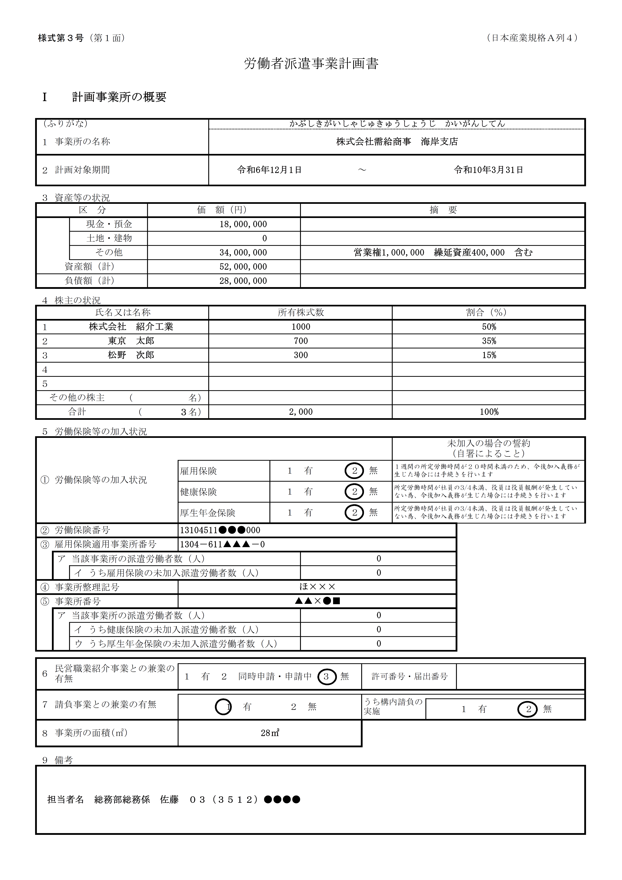
記載例
許可を受ける日（予定日）から、３年を経過した日を含む事業年度末日までを記載
（例）決算が３月末で、令和６年１２月１日許可予定の場合
・許可有効期間：令和６年１２月１日
～令和９年１１月３０日
・計画対象期間：令和６年１２月１日
～令和１０年３月３１日
計画書は事業所ごとに作成してください
直近の決算の時における企業全体の資産等の状況を記載してください
株式会社のみ、持株数の順序に従い上位５名まで記載してください
未加入の場合は自署による誓約をしてください
労働保険継続一括で保険料を本社で一括申請している場合は、継続一括番号を記載してください
手続き中の場合は、申請時の控え（コピー）を提出してください
派遣労働者の労働保険、社会保険の適正な加入は、許可要件です
賃貸借契約書、又は不動産登記簿（建物の部）等に記載されている面積を記載し、レイアウト図を添付してください
製造業に分類される事業者であって、構内請負（発注者の事業所構内において、自社の雇用する労働者を使用し、生産活動を請負うこと）を実施している場合は、１を○で囲んでください

Slide 30
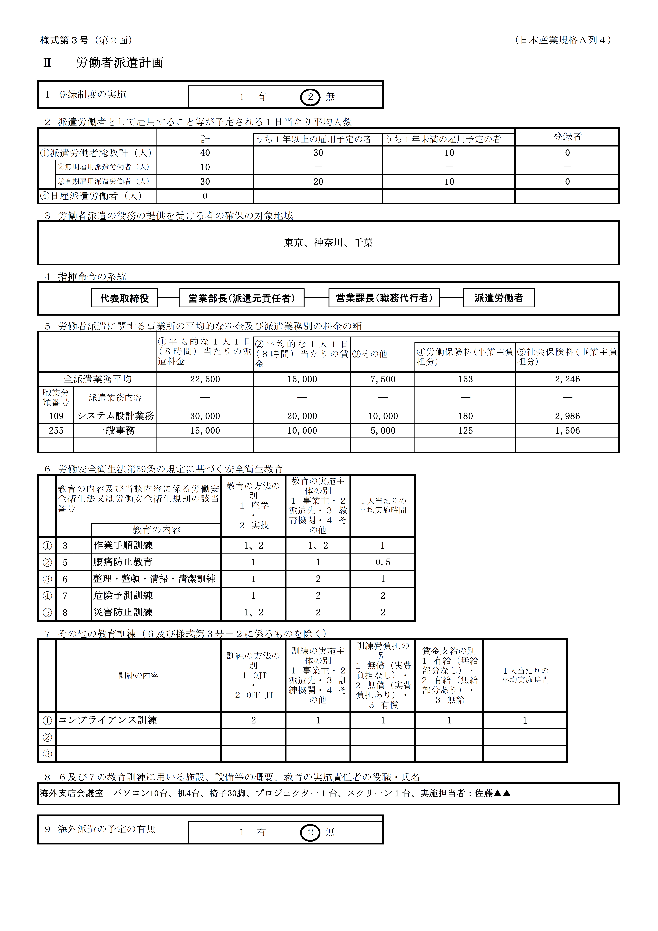
記載例
登録制度とは、労働者派遣を行う際に、登録されている者の中から期間を定めて労働者を雇用し労働者派遣を行う制度をいいます
「無期雇用派遣労働者」とは期間を定めないで雇用される派遣労働者、「有期雇用派遣労働者」とは期間を定めて雇用される派遣労働者をいいます
「日雇派遣労働者」とは、日々又は30日以内の期間を定めて雇用される派遣労働者をいいます
指揮命令の系統をフローチャートで記載してください
③は、①－②を記入してください。③を①で除したものがマージン率となりますが、業務間でのばらつきが大きい場合や２０％以下、４０％以上の場合は詳細を確認させていただきます
日本標準職業分類の分類番号（中分類）を記載
②賃金×労働保険料（事業主負担の料率）
②賃金×社会保険料（事業主負担の料率）
労働安全衛生法第59条に基づく安全衛生教育については、事業主の義務として業務時間中に行うものであり、「無償」かつ「有給」で行うべきものです
6欄には「労働安全衛生法第59条の規定に基づく安全衛生教育」について、記載してください
号数の簡易名称は下記のとおりです
1号「機械等取扱」、2号「安全装置等取扱」、
3号「作業手順」、4号「作業点検」、
5号「疾病予防」、6号「整理整頓」、
7号「事故対応」、8号「その他の安全衛生の教育」
・訓練内容は、「４Ｓ（整理・整頓・清掃・清潔）運動」、「ＫＹ（危険予知）活動」、「ヒヤリハット事例の報告」等具体的に記載してください
・「１人当たりの平均実施時間」については、対象労働者に対して実施予定の平均的な教育訓練時間を記載してください
・どのような教育が適正か等、内容に関することについては、管轄の労働基準監督署までお問い合わせください
一般教養的な訓練等（6欄及びキャリアアップ措置に係るものを除く）を記載
＊必須ではありません

Slide 31
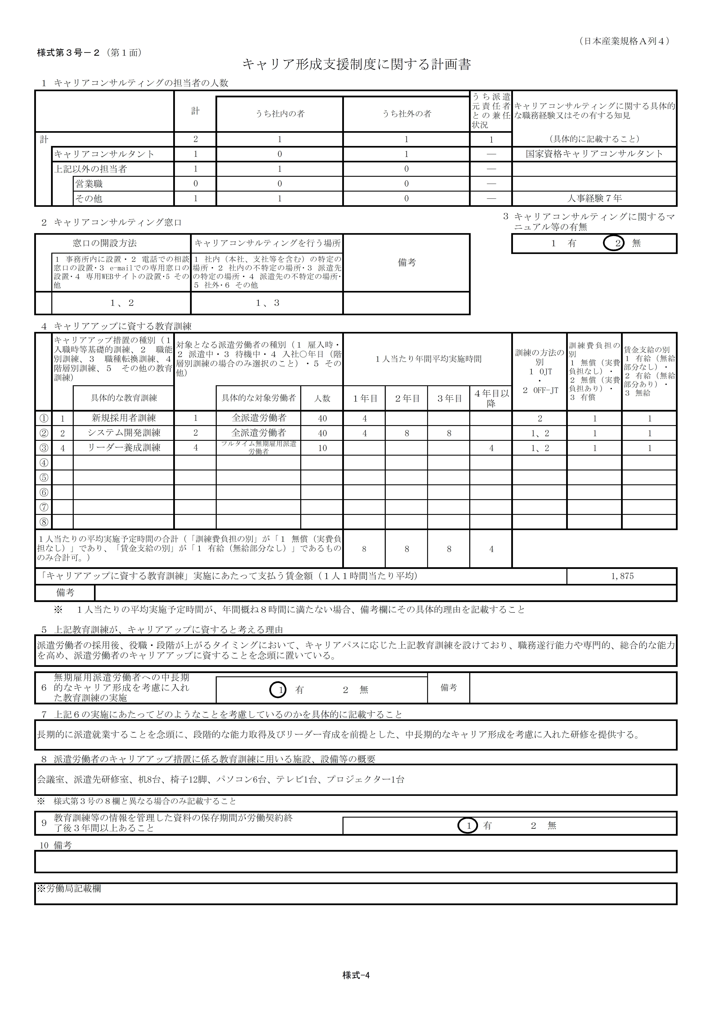
記載例
キャリアコンサルティング担当者の人数は様式第１号に記載しているキャリアコンサルティングの担当者の人数と一致する
派遣元責任者との兼任状況は内数で記載
知見に関しては「職業能力開発推進者3年目」「4年間の人事経験有」等具体的に記載し、担当者が複数いる場合は、主な者のみ記載してください
窓口の開設方法、キャリアコンサルティングを行う場所は、該当する番号を全て記載してください
窓口を「１ 事務所内に設置」することは許可の要件となります
「派遣労働者のキャリアの形成の支援に関する規程」とは別に規定が有る場合は、そのマニュアル等もご提出ください
なお、無でも問題はありません
キャリアップに資する教育訓練については、下記の①～④に注意し計画してください
＊「１ 無償・１ 有給」であることがキャリアップに資する教育訓練の対象です
①雇い入れから3年目までは、１年間に8時間の教育訓練が確保されている
②必ず入職時の訓練を含み、職能別・階層別訓練と組み合わせている
③基本的に派遣労働者全員を受講対象としている（様式第3号の２で計画している人数）
④様式第3号（第2面）の５に計画されている派遣業務に対応した内容である
なお、それぞれの訓練内容がキャリアアップに資する訓練であることが判る訓練内容の詳細を別紙にてご提出ください
様式第3号（第2面）の５に記載されている平均的な１人１日当たりの賃金÷８Ｈ（1時間当たりの賃金）と同額となるよう計画してください
計画した教育訓練内容が派遣労働者のキャリアアップに資すると考える理由を具体的に記載してください（別紙として記載するなども可能です）
無期雇用派遣労働者について、派遣労働者以外の期間の定めなく雇用されている労働者と同様に、長期的なキャリア形成を念頭において教育訓練を行う必要があります

Slide 32
ご注意ください 許可日以前は労働者派遣事業を行うことは出来ません
東京労働局では以下の事案がないか確認いたします
許可日以前に事業活動の実績がないこと
許可を前提とした事前の周知・広報を行っていないこと
（ホームページへの掲載、他媒体を活用した周知）
● 許可日以前に事業活動を行った場合は、違法行為となり、罰則対象となります。
● 事前の周知・広報など疑わしい事案があった場合、内容の修正・削除など
必要な指導を行います。
応じられない場合は審査期間の延長や許可が下りないことがあります。
労働者派遣事業は許可日から事業が行えます

Slide 33
お問い合わせ
ご来局にあたって
新規許可に関わる相談・申請は、書類の確認に時間がかかるため、１６時までのご来局にご協力をお願いいたします。
また、月末前の３日間は大変混み合います。
相談・申請は余裕を持ってのご来局をお願いいたします。
派遣事業の申請・届出に関しては
０３－３４５２－１４７２
（平日８：３０～１７：００）
派遣事業の運用に関しては
０３－３４５２－１４７４
（平日８：３０～１７：００）

